Slide 1
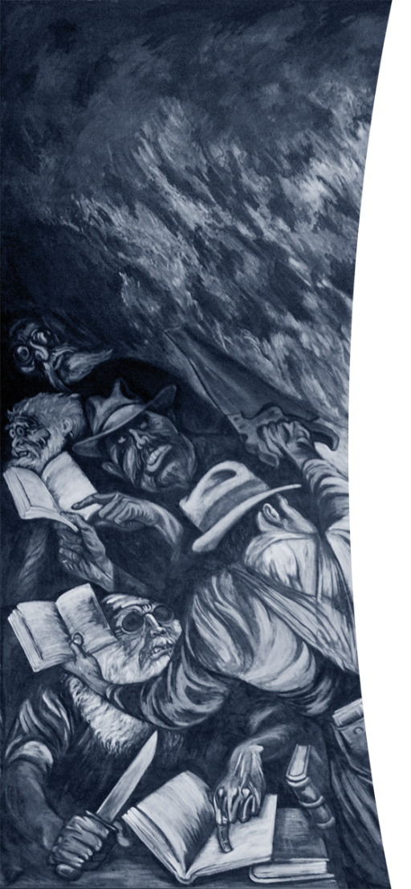
SESIÓN 57
ORDINARIA
Elección de los Vicepresidentes y del Secretario de Actas del Consejo Social
30 de octubre de 2013, 09:00 hrs.

Slide 2
Elección de los Vicepresidentes y del Secretario de Actas del Consejo Social
Reglamento del Consejo Social
Artículo 9. Para sus funciones, el Consejo Social de la Universidad de Guadalajara, contará con:
Un Presidente;
Dos Vicepresidentes;
Un Secretario de Actas; y
Los demás consejeros, de conformidad con lo establecido en el artículo 4 del presente ordenamiento.

Slide 3
Vicepresidentes
Reglamento del Consejo Social
Artículo 18. Son atribuciones de los Vicepresidentes, las siguientes:
Vigilar que las Comisiones del área de su competencia cumplan con las atribuciones que tienen conferidas, de conformidad con el presente Reglamento.
Llevar el seguimiento de los trabajos de las Comisiones, y
Las demás que determine el pleno del Consejo Social o su Presidente.

Slide 4
Vicepresidentes
Reglamento del Consejo Social
Artículo 19. El Vicepresidente de Vinculación tendrá bajo su responsabilidad, siguientes Comisiones:
Vinculación con el Sector Productivo
Vinculación con la Administración Pública
Vinculación para el Desarrollo Social
De Divulgación
Artículo 20. El Vicepresidente de Planeación tendrá bajo su responsabilidad, siguientes Comisiones:
Planeación y Evaluación
Administración y Finanzas.

Slide 5
Vicepresidentes
Reglamento del Consejo Social
Artículo 15. Son Comisiones Permanentes, las siguientes:
I. Planeación y Evaluación.
Se encargará de sugerir al Consejo General Universitario, a través de su Presidente, que se incluyan en el Plan de Desarrollo Institucional, propuestas de objetivos, estratégicas y líneas de acción, que fortalezcan la interacción Universidad-Sociedad. Igualmente, hacer las recomendaciones pertinentes sobre el curso que tome la implementación del Plan.
II. Vinculación con el Sector Productivo y de Servicios.
Deberá coadyuvar al establecimiento de acciones concertadas de la Universidad de Guadalajara, con los sectores productivos y de servicios, con el fin de impulsar el desarrollo de las acciones y proyectos incluidos en el programa PRODUCE, del Acuerdo Universitario para el Desarrollo Sostenible del Estado de Jalisco, ACUDE, y aquellas otras que se consideren adecuadas para los propósitos del Acuerdo.
III. Vinculación con la Administración Pública.
Tendrá las funciones de promover el establecimiento de acciones de cooperación, ante la Universidad de Guadalajara y la Administración Pública, con el objetivo de impulsar las acciones y proyectos incluidos en el programa ADMINISTRA, del Acuerdo Universitario para el Desarrollo Sostenible del Estado de Jalisco, ACUDE.

Slide 6
Vicepresidentes
Reglamento del Consejo Social
Continúa
IV. Vinculación para el Desarrollo Social.
Impulsará la colaboración de la Universidad de Guadalajara con el sector social, con el fin de facilitar la ejecución de las acciones y proyectos del programa COMPARTE, del Acuerdo Universitario para el Desarrollo Sostenible del Estado de Jalisco, ACUDE, que permitan una mejor articulación de la Universidad con su entorno social.
V. De Divulgación.
Sugerirá se instrumenten las estratégicas y acciones de difusión científica y cultural contempladas en el programa DIVULGA, del Acuerdo Universitario para el Desarrollo Sostenible del Estado de Jalisco, ACUDE, con el Objeto de buscar una mejor interacción de la Universidad con su entorno social.
VI. Administración y Finanzas.
Se encargará de recomendar la adopción de medidas que apoyen un mejor aprovechamiento y conservación del patrimonio y los recursos de la Universidad de Guadalajara, así como las estrategias que fortalezcan la capacidad financiera de la Institución.

Slide 7
Secretario de Actas
Reglamento del Consejo Social
Artículo 21. Son atribuciones del Secretario del Consejo Social de la Universidad de Guadalajara, las siguientes:
Atender las actividades de comunicación social que acuerde desarrollar el Consejo Social;
Formular el informe anual de actividades del Consejo Social;
Coordinar los trabajos administrativos que surjan de la operación del Consejo Social;
Acordar con el Presidente los asuntos de su competencia;
Levantar las actas;
Las demás que acuerde otorgarle el Consejo Social en pleno.

Slide 8
SESIÓN 57
ORDINARIA
Elección de los Vicepresidentes y del Secretario de Actas del Consejo Social
30 de octubre de 2013, 09:00 hrs.

